Slide 1




Niveau
TaRL Français
1ère AP
Séance 11

Slide 2


Pour l’enseignant – À ne pas lire aux élèves.
Recommandations générales pour les enseignants
1. Se préparer : lire le support avant la séance pour s’en imprégner et visualiser les enchaînements.
2. Maintenir un rythme soutenu : l’enseignant doit imposer une cadence élevée à la classe, sans temps morts. Il doit veiller à couvrir le contenu de la leçon, en vérifiant la compréhension avant de passer à l’étape suivante.
3. Questionner et corriger : l’enseignant doit faire participer le maximum d’élèves pendant la séance, surtout les plus faibles. Chaque réponse erronée doit être corrigée pour éviter l’installation durable de lacunes.
4. Suivre les étapes du support sans le lire passivement : chaque haut de page contient un encadré avec des suggestions pour les enseignants. Il est essentiel de respecter ces orientations et de ne sauter aucune page. Toutefois, l’enseignant ne doit pas faire de lecture passive. Il se tient debout, circule et occupe la salle. Il explique de manière vivante et expressive, donne des exemples, fait participer les élèves et corrige les réponses.
5. Expliquer les consignes : l’enseignant veille à ce que tous les élèves comprennent les consignes des activités en leur demandant de les reformuler ou en les réexpliquant dans leur langue maternelle.

Slide 3


Pour l’enseignant – À ne pas lire aux élèves.
Objectifs de la séance
À la fin de la séance, au moins 80% des élèves doivent être capables de :
Comprendre et produire un vocabulaire de base lié à la vie quotidienne à l’école.
Reconnaître, nommer et écrire la lettre L en capitale.

Slide 4


Pour l’enseignant – À ne pas lire aux élèves.
Plan de la séance
1. Chanson action
5 min
Les couleurs
2. Vocabulaire
20 min
rouge vert bleu jaune
3. Chanson de l’alphabet
20 min
4. Presentation de la letter L
20 min
5. Jeu
10 min
Jeu du panier des lettres

Slide 5
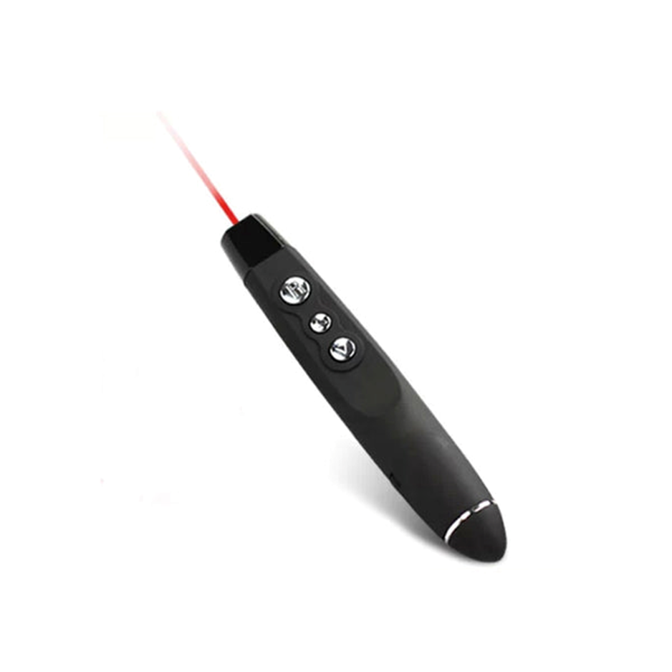




Matériel technique
Ordinateur avec Microsoft Office
Pointeur
Projection ajustée
Matériel didactique

Slide 6
Chanson-action
Les couleurs
5 min

Slide 7
Pour l’enseignant – À ne pas lire aux élèves.
Objectifs de l’activité
Chanter la chanson : « Les couleurs»

Slide 8


Bonjour les enfants. Nous allons commencer une nouvelle séance de français. Soyez attentifs !

Slide 9

Pour commencer, nous allons écouter une nouvelle chanson : « Les couleurs».
Après, on va chanter ensemble.

Slide 10

Première écoute : Les élèves écoutent. Pendant la diffusion, l’enseignant réalise des gestes expressifs en lien avec le contenu de la chanson.

Slide 11
Deuxième écoute : les élèves chantent et font des gestes expressifs. Cliquez pour diffuser l’audio.

Slide 12
Vocabulaire
rouge vert bleu jaune
20 min

Slide 13

Etape 1 : « Présentation du vocabulaire » L’enseignant montre des crayons de couleurs et dit : « crayons de couleurs » « couleur »
crayons de couleurs

Slide 14
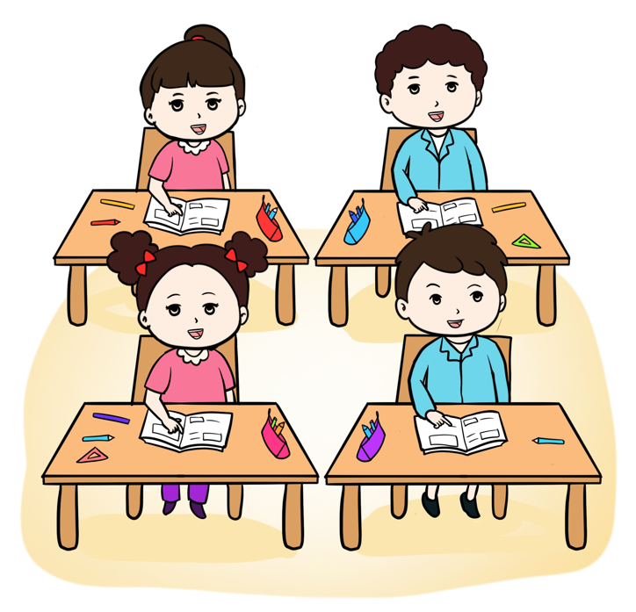
les élèves répètent en chœur « couleur » puis « crayon de couleurs »
Couleur…….
crayon de couleurs

Slide 15

L’enseignant montre un crayon rouge et dit « c’est un crayon rouge » « rouge »
c’est un crayon rouge

Slide 16
les élèves répètent en chœur «rouge »
rouge

Slide 17

L’enseignant montre un crayon rouge et dit « c’est un crayon jaune » « jaune »
c’est un crayon jaune

Slide 18
les élèves répètent en chœur «jaune »
jaune

Slide 19

L’enseignant montre un crayon rouge et dit « c’est un crayon vert » « vert »
c’est un crayon vert

Slide 20
les élèves répètent en chœur «vert »
vert

Slide 21

L’enseignant montre un crayon rouge et dit « c’est un crayon bleu » « bleu »
c’est un crayon bleu

Slide 22
les élèves répètent en chœur «bleu »
Bleu

Slide 23
Chanson de l’alphabet
20 min

Slide 24
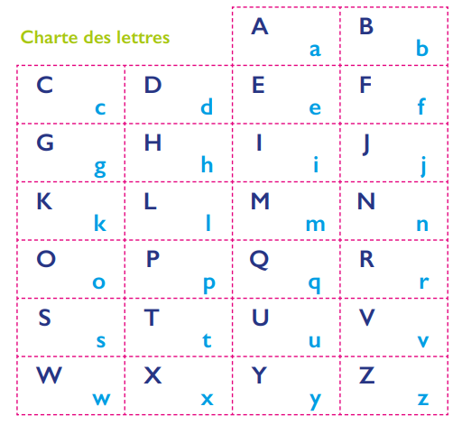
On va écouter la chanson de l’alphabet. Après, on va chanter ensemble. Ecoutez bien.

Slide 25

Etape 1 : Les élèves écoutent et suivent avec le doigt sur la charte des lettres. L’enseignant met le doigt sur les lettres pendant la chanson )livret de l’élève page 79 [.

Slide 26
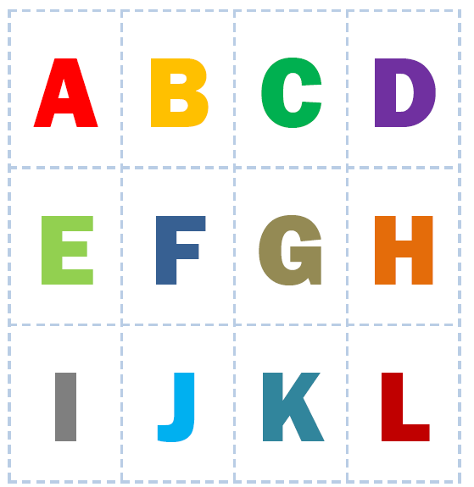

Etape 2: Les élèves chantent l’alphabet en mettant le doigt sur chaque lettre.(s’arrêter à N)

Slide 27
Présentation de la letter
L
20 min

Slide 28
Etape 1 : c’est la lettre L. Répétons tous ensemble « L ».
L

Slide 29
Répétez avec moi : «L» .
Faire répéter tous les élèves individuellement.
Aujourd’hui, nous allons apprendre de nouveaux mots en français.
L

Slide 30
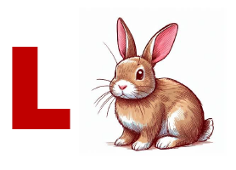
Etape 2 : Présentation du mot référent : « L comme dans Lapin ». L’enseignant montre l’image sur le livret.
Les élèves répètent « Lapin » en mettant le doigt sur l’image.
Aujourd’hui, nous allons apprendre de nouveaux mots en français.

Slide 31

Regardez comment j’écris la lettre L
Sur le tableau, l’enseignant montre le geste à réaliser pour écrire la lettre en l’expliquant.

Slide 32
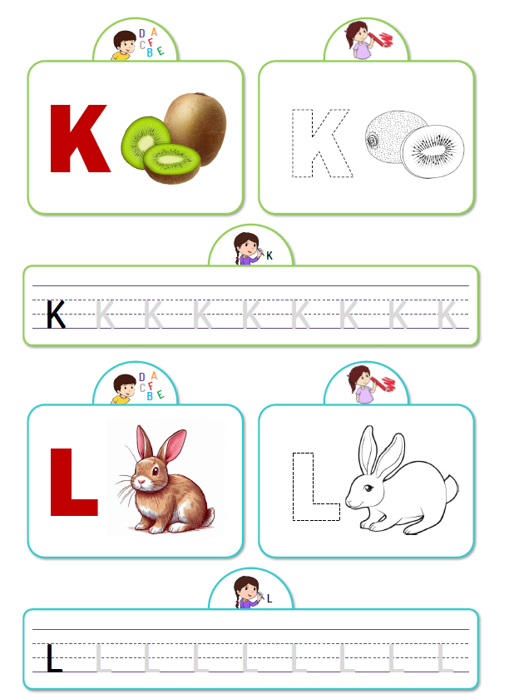
Prenez vos livrets « page 70 ».

Slide 33
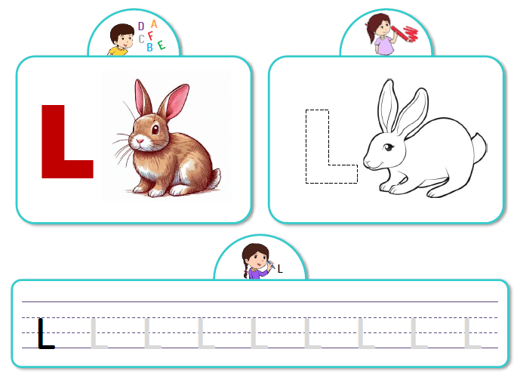
Etape 4 : L’enseignant demande aux élèves de colorier et d’écrire la lettre L sur le livret .L’enseignant circule entre les rangs et apporte de l’aide aux élèves.

Slide 34
Jeu
Jeu du panier des lettres
10 min

Slide 35
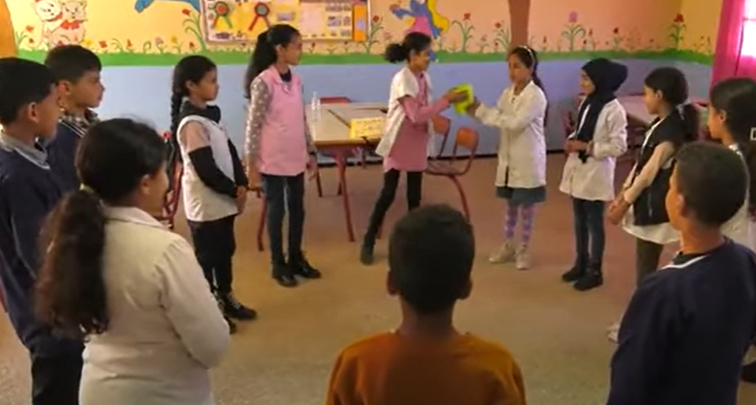
On va jouer un jeu qui s’appelle «Jeu du panier des lettres».
NB : Mettre les 7 lettres dans le panier

Slide 36
La séance d’aujourd’hui est terminée. À demain !

Slide 37


Réflexions de l’enseignant
Je note mes observations dans le cahier-journal
Je note mes observations dans le cahier-journal
Version provisoire pour la formation des enseignants

Slide 38

Réflexions de l’enseignant
Je note mes observations dans le cahier-journal
Les objectifs de ma séance ont-ils été atteints ?
Pourquoi ? Que faire les prochaines séances ?

